Slide 1
§7. Исследование функций с помощью производных
и пределов
п.7.1. Асимптоты графика функции
Асимптотой кривой называется прямая, расстояние до которой от точки, лежащей на кривой, стремится к нулю при неограниченном удалении от начала координат этой точки по кривой.
Асимптоты
Вертикальные
Горизонтальные
Наклонные

Slide 2
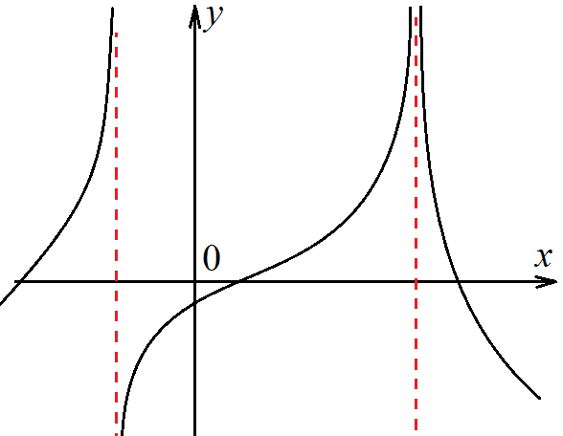
§7. Исследование функций
п.7.1. Асимптоты графика функции
1) Прямая х=а является вертикальной асимптотой графика функции y=f(x), если
либо
Значения а ищем среди точек разрыва области определения и ее конечных границ.

Slide 3
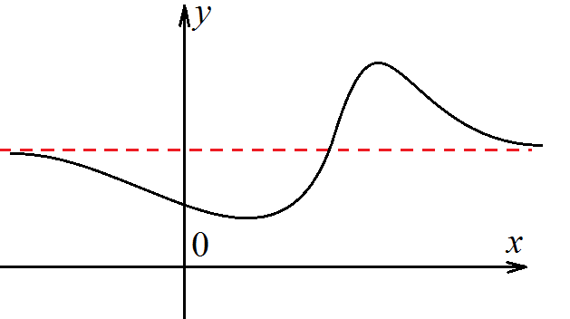
§7. Исследование функций
п.7.1. Асимптоты графика функции
2) Горизонтальная асимптота определяется как прямая у=b такая, что либо либо
На каждой из бесконечностей может быть не более одной горизонтальной асимптоты.

Slide 4
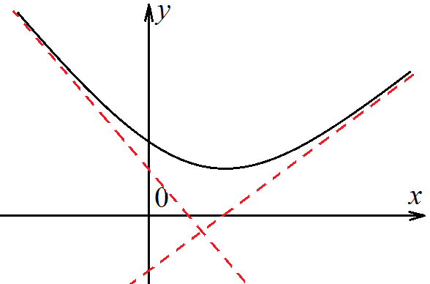
§7. Исследование функций
п.7.1. Асимптоты графика функции
3) Наклонная асимптота определяется как прямая у=kx+b, к которой «стремится» график функции f(x), т.е. либо либо
Из этих равенств легко могут быть получены формулы для нахождения чисел k и b.

Slide 5
§7. Исследование функций
п.7.1. Асимптоты графика функции
Например, при х→+∞:
Если было получено конечное число k, то находим
Если и b – конечное число, то подставляем найденные k и b в уравнение прямой у=kx+b.
Аналогично находятся k и b при х→-∞.

Slide 6
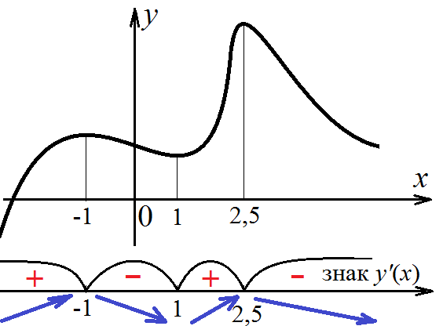
§7. Исследование функций
п.7.2. Монотонность, локальные экстремумы
Теорема 1 (Условие строгой монотонности функции)
Если дифференцируемая на интервале (а;b) функция f(x) возрастает,
то f ′(x)>0 для любого х∈(а;b); если f(x) убывает, то f ′(x)<0 для любого х∈(а;b).

Slide 7
§7. Исследование функций
п.7.2. Монотонность, локальные экстремумы
Говорят, что точка х₀ является точкой строгого локального максимума (соответственно, минимума) функции f(x), если в некоторой проколотой окрестности этой точки выполнено неравенство f(x₀) > f(x) (соответственно, f(x₀) < f(x) ).
Теорема 2 (Необходимое условие локального экстремума функции)
Если функция f(x) имеет в точке х₀ локальный экстремум и существует в этой точке производная f ′(x₀), то f ′(x₀) =0.

Slide 8
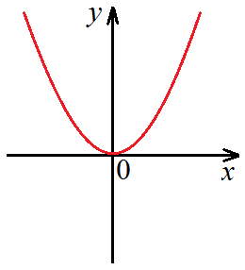
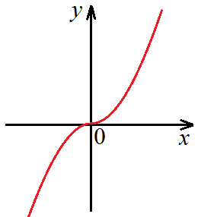
§7. Исследование функций
п.7.2. Монотонность, локальные экстремумы
Замечание 1.
Условие f ′(x₀) =0 не является достаточным для того, чтобы в точке х₀ функция f(x) имела локальный экстремум.
Например,
НО! для точка х=0 является точкой локального экстремума, а для - нет.

Slide 9
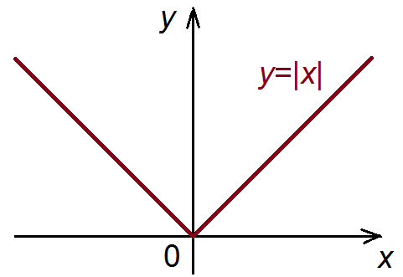
§7. Исследование функций
п.7.2. Монотонность, локальные экстремумы
Замечание 2.
В точке х₀ функция f(x) может иметь локальный экстремум, если в этой точке ее производная вообще не определена.
Например,
таковой будет точка х₀=0 для функции
Ранее было доказано, что для данной функции однако в этой точке у функции есть локальный экстремум.

Slide 10
§7. Исследование функций
п.7.2. Монотонность, локальные экстремумы
Замечание 3.
Таким образом, точки локальных экстремумов функции f(x) расположены среди точек, в которых либо f ′(x) =0 (такие точки называются стационарными), либо f ′(x) не существует.

Slide 11
§7. Исследование функций
п.7.2. Монотонность, локальные экстремумы
Теорема 3 (Достаточное условие локального экстремума в терминах первой производной)
Если функция f(x) непрерывна на интервале (а;b), а ее производная f ′(x) при переходе через точку х₀∈(а;b)
меняет знак с «+» на «-», то х₀ – точка локального максимума;
меняет знак с «-» на «+», то х₀ – точка локального минимума;
не меняет знак, то х₀ не является точкой локального экстремума.

Slide 12
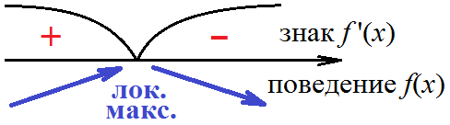
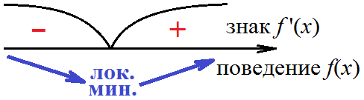
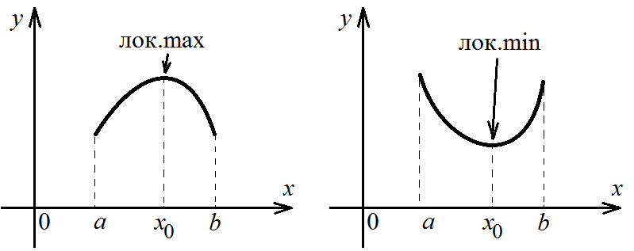
§7. Исследование функций
п.7.2. Монотонность, локальные экстремумы
f ′(x)>0
f ′(x)>0
f ′(x)<0
f ′(x)<0

Slide 13
§7. Исследование функций
п.7.2. Монотонность, локальные экстремумы
Теорема 4 (Достаточное условие локального экстремума в терминах второй производной)
Пусть функция f(x) задана в окрестности точки х₀. Если в точке х₀ производная f ′(x₀)=0, f ′′(x₀) существует и f ′′(x₀)≠0, то
если f ′′(x₀)<0, то х₀ – точка строгого локального максимума;
если f ′′(x₀)>0, то х₀ – точка строгого локального минимума.

Slide 14
§7. Исследование функций
п.7.2. Монотонность, локальные экстремумы
Алгоритм исследования на монотонность и отыскания локальных экстремумов
Находим область определения функции D(f ).
Находим производную f ′(x) и ее область определения D(f ′) (в области определения исходной функции).
Находим точки, «подозрительные» на локальный экстремум. Ими будут точки из области определения D(f ), в которых f ′(x)=0 или f ′(x) не существует.

Slide 15
§7. Исследование функций
п.7.2. Монотонность, локальные экстремумы
Отмечаем найденные точки на числовой прямой (а также область определения функции), определяем знак производной f ′(x) в каждом интервале, определяем поведение исходной функции f (x) на каждом интервале.
Выписываем интервалы возрастания и убывания функции.
Указываем, в каких точках присутствуют локальные экстремумы, определяем их вид, находим значения функции в этих точках.

Slide 16
§7. Исследование функций
п.7.3. Глобальные экстремумы
Пусть числовая функция f(x) задана на некотором множестве X⊂R.
Точку с∈Х называют точкой глобального максимума функции f(x) на множестве Х, если f(c)≥f(x) для всех х∈Х.
Точку d∈Х называют точкой глобального минимума функции f(x) на множестве Х, если f(d)≤f(x) для всех х∈Х.
Обозначение:

Slide 17
§7. Исследование функций
п.7.3. Глобальные экстремумы
Пусть функция у=f(x) непрерывна на отрезке [a,b].
Тогда, по второй теореме Вейерштрасса, она достигает своих наибольшего и наименьшего значений (т.е. глобальных максимума и минимума).
Эти значения функция может принимать либо во внутренней точке х₀ отрезка [a,b], либо на границе отрезка, т.е. в точках х₀=а или х₀=b.

Slide 18
§7. Исследование функций
п.7.3. Глобальные экстремумы
Алгоритм нахождения глобальных экстремумов функции у=f(x) на отрезке [a,b].
Находим область определения функции D(f ).
Находим производную f ′(x) и ее область определения D(f ′).
Находим точки, в которых f ′(x)=0 или f ′(x) не существует. Отмечаем все точки на числовой прямой, включая концы отрезка [a,b].

Slide 19
§7. Исследование функций
п.7.3. Глобальные экстремумы
Алгоритм нахождения глобальных экстремумов функции у=f(x) на отрезке [a,b].
Вычисляем значения функции в каждой точке, найденной в предыдущем пункте и принадлежащей отрезку. Вычисляем значения в концах отрезка.
Выбираем наибольшее и наименьшее значения функции из найденных в предыдущем пункте. Записываем ответ.

Slide 20
§7. Исследование функций
п.7.3. Глобальные экстремумы
Пример
Найти наибольшее и наименьшее значения функции
на отрезке [-2;1].
Решение.
1) D(f )=(-∞;+ ∞), следовательно, и на отрезке [-2;1] функция определена и непрерывна.
2)
D(f ′)=(-∞;+ ∞), следовательно, и на отрезке [-2;1] производная определена и непрерывна.

Slide 21
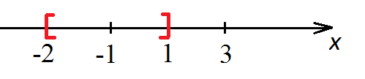
§7. Исследование функций
п.7.3. Глобальные экстремумы
Пример
3)
«подозрительные» на глобальный экстремум точки

Slide 22
§7. Исследование функций
п.7.3. Глобальные экстремумы
Пример
4) Находим значения исходной функции в точках
х=-1, х=-2, х=1:
5) Ответ:

Slide 23
§7. Исследование функций
п.7.4. Выпуклость и точки перегиба
График дифференцируемой функции y=f(x) называется выпуклым вниз на интервале (a,b), если он расположен выше любой касательной на этом интервале.

Slide 24
§7. Исследование функций
п.7.4. Выпуклость и точки перегиба
График дифференцируемой функции y=f(x) называется выпуклым вниз на интервале (a,b), если он расположен выше любой касательной на этом интервале.
(иной вариант: он расположен ниже любой хорды на этом интервале)

Slide 25
§7. Исследование функций
п.7.4. Выпуклость и точки перегиба
График дифференцируемой функции y=f(x) называется выпуклым вверх на интервале (a,b), если он расположен ниже любой касательной на этом интервале.

Slide 26
§7. Исследование функций
п.7.4. Выпуклость и точки перегиба
График дифференцируемой функции y=f(x) называется выпуклым вверх на интервале (a,b), если он расположен ниже любой касательной на этом интервале.
(иной вариант: он расположен выше любой хорды на этом интервале)

Slide 27
§7. Исследование функций
п.7.4. Выпуклость и точки перегиба
Точка графика непрерывной функции y=f(x), отделяющая его части разной выпуклости, называется точкой перегиба.
вверх
выпуклый
выпуклый
вверх
выпуклый
вниз
точки перегиба

Slide 28
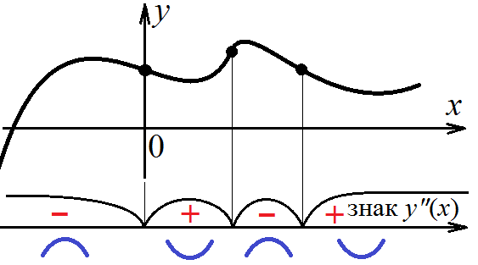
§7. Исследование функций
п.7.4. Выпуклость и точки перегиба
Теорема 1.
Если у функции y=f(x) во всех точках интервала (a,b) f ′′(x)<0, то график функции в этом интервале выпуклый вверх. Если же f ′′(x)>0 ∀х∈(a,b), то график выпуклый вниз.

Slide 29
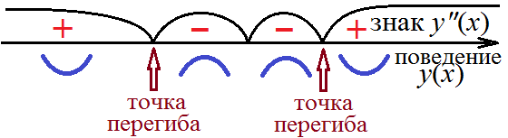
§7. Исследование функций
п.7.4. Выпуклость и точки перегиба
Теорема 2 (Достаточное условие существования точек перегиба)
Если f ′′(x₀)=0 или f ′′(x₀) не существует и при переходе через точку х₀ вторая производная f ′′(x) меняет знак, то точка графика с абсциссой х₀ есть точка перегиба.

Slide 30
§7. Исследование функций
п.7.4. Выпуклость и точки перегиба
Алгоритм исследования на выпуклость и отыскания точек перегиба
Находим область определения функции D(f ).
Находим f ′(x) и f ′′(x), область определения D(f ′′) (в области D(f )).
Находим точки, «подозрительные» на точки перегиба. Ими будут точки из области определения D(f ), в которых f ′′(x)=0 или f ′′(x) не существует.

Slide 31
§7. Исследование функций
п.7.4. Выпуклость и точки перегиба
Отмечаем найденные точки на числовой прямой (а также область определения функции), определяем знак f ′′(x) в каждом интервале, определяем поведение исходной функции f (x) на каждом интервале.
Выписываем интервалы выпуклости вверх/вниз.
Записываем координаты точек перегиба, предварительно определив значения функций в найденных точках.

Slide 32
§7. Исследование функций
п.7.5. Общая схема исследования функции и построения графика
Область определения D(f)
Четность/нечетность, периодичность
Промежутки знакопостоянства функции.
Асимптоты: вертикальные, горизонтальные, наклонные.
Промежутки монотонности, локальные экстремумы.
Промежутки выпуклости и точки перегиба.
Эскиз графика

Slide 33
§7. Исследование функций
п.7.5. Общая схема исследования функции и построения графика
Пример
Провести полное исследование функции и построить эскиз графика
Т.к. D(y) несимметрична относительно нуля, то функция общего вида (ни четная, ни нечетная)

Slide 34
§7. Исследование функций
п.7.5. Общая схема исследования функции и построения графика
График y(x) ниже оси Ох на интервалах
График y(x) выше оси Ох на интервале

Slide 35
§7. Исследование функций
п.7.5. Общая схема исследования функции и построения графика
Асимптоты
а) Вертикальные асимптоты
проверяем точку разрыва
Т.к. пределы бесконечны, то - вертикальная асимптота (и слева, и справа)

Slide 36
§7. Исследование функций
п.7.5. Общая схема исследования функции и построения графика
б) Горизонтальные асимптоты

Slide 37
§7. Исследование функций
п.7.5. Общая схема исследования функции и построения графика
б) Горизонтальные асимптоты
у=0 – горизонтальная асимптота при х→±∞
в) Наклонных асимптот при х→±∞ нет, т.к. при х→±∞ есть горизонтальная асимптота.

Slide 38
§7. Исследование функций
п.7.5. Общая схема исследования функции и построения графика
5) Промежутки монотонности, экстремумы

Slide 39
§7. Исследование функций
п.7.5. Общая схема исследования функции и построения графика
y(x) убывает на промежутках
y(x) возрастает на промежутке
- точка локального максимума

Slide 40
§7. Исследование функций
п.7.5. Общая схема исследования функции и построения графика
6) Промежутки выпуклости, перегибы

Slide 41
§7. Исследование функций
п.7.5. Общая схема исследования функции и построения графика
График y(x) выпуклый вверх на промежутках
График y(x) выпуклый вниз на промежутке
- точка перегиба

Slide 42
§7. Исследование функций
п.7.5. Общая схема исследования функции и построения графика
7) Эскиз графика функции

Slide 43
§7. Исследование функций
п.7.5. Общая схема исследования функции и построения графика

Slide 44
§7. Исследование функций
п.7.5. Общая схема исследования функции и построения графика

Slide 45
§7. Исследование функций
п.7.5. Общая схема исследования функции и построения графика

Slide 46
§7. Исследование функций
п.7.5. Общая схема исследования функции и построения графика
- вертикальная
асимптота

Slide 47
§7. Исследование функций
п.7.5. Общая схема исследования функции и построения графика
- гориз.асимптота
при х→±∞

Slide 48
§7. Исследование функций
п.7.5. Общая схема исследования функции и построения графика

Slide 49
§7. Исследование функций
п.7.5. Общая схема исследования функции и построения графика

Slide 50
§7. Исследование функций
п.7.5. Общая схема исследования функции и построения графика

Slide 51
§7. Исследование функций
п.7.5. Общая схема исследования функции и построения графика

Slide 52
§7. Исследование функций
п.7.6. Формула Тейлора
Если функция f(x) определена в некоторой окрестности точки х₀ и имеет в ней производные до (n+1)-го порядка включительно, то для любого х из этой окрестности найдется точка с∈(х₀,х) такая, что справедлива формула:
Формула Тейлора

Slide 53
§7. Исследование функций
п.7.6. Формула Тейлора
Эту формулу можно записать в виде:
где
Многочлен Тейлора
Остаточный член формулы Тейлора, записанный в форме Лагранжа

Slide 54
§7. Исследование функций
п.7.6. Формула Тейлора
R_{n}(x) – это погрешность приближенного равенства f(x) ≈P_{n}(x)
Таким образом, формула Тейлора дает возможность заменить функцию y=f(x) многочленом y=P_{n}(x) с соответствующей степенью точности, равной значению остаточного члена R_{n}(x).

Slide 55
§7. Исследование функций
п.7.6. Формула Тейлора
При х₀=0 получаем частный случай формулы Тейлора:
Формула Маклорена
где с находится между 0 и х.

Slide 56
§7. Исследование функций
п.7.6. Формула Тейлора
Разложения по формуле Маклорена некоторых элементарных функций:

Slide 57
§7. Исследование функций
п.7.6. Формула Тейлора
Разложения по формуле Маклорена некоторых элементарных функций:

Slide 58
§7. Исследование функций
п.7.6. Формула Тейлора
Разложения по формуле Маклорена некоторых элементарных функций:

